Slide 1
Η ΕΝΝΟΙΑ Η ΣΗΜΑΣΙΑ ΤΗΣ ΤΕΧΝΟΛΟΓΙΑΣ ΚΑΙ Η ΣΧΕΣΗ ΤΗΣ ΜΕ ΤΗΝ ΕΠΙΣΤΗΜΗ

Slide 2
Τεχνολογία είναι οτιδήποτε έχει δημιουργήσει ο άνθρωπος στον υλικό τομέα από την στιγμή που εμφανίστηκε στη γη ως σήμερα.

Slide 3
Βασικό κίνητρο για την ανάπτυξη της τεχνολογίας και την δημιουργία των πρώτων ανακαλύψεων…Ήταν η εξασφάλιση της τροφής…

Slide 4
Καθώς και η ανάγκη για προστασία από τους κινδύνους της φύσης

Slide 5
Με την βοήθεια της τεχνολογίας ο άνθρωπος έχει αυξήσει τις δυνατότητες του απέναντι στη φύση και έχει αλλάξει το περιβάλλον του…

Slide 6
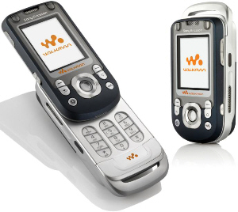
Για να ικανοποιήσουν τις ανάγκες τους οι σύγχρονοι άνθρωποι δημιουργούν και βελτιώνουν συνέχεια τους τρόπους που επικοινωνούν… που ταξιδεύουν…

Slide 7
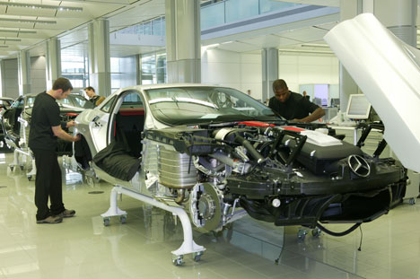
Που κατασκευάζουν…

Slide 8
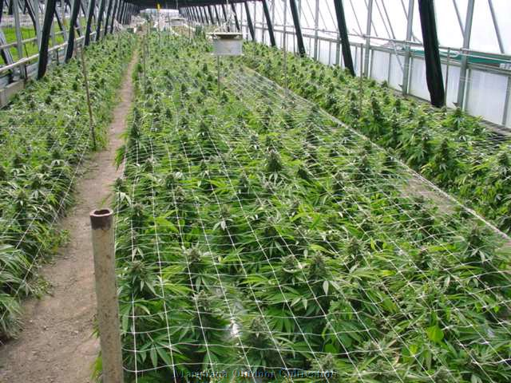
Που θεραπεύουν ασθένειες…
Που καλλιεργούν την γη με σύγχρονες

Slide 9
Όλα αυτά με σκοπό να ικανοποιήσει τις ανάγκες του και να κάνει ευκολότερη την ζωή του.

Slide 10
Στον σύγχρονο κόσμο η τεχνολογία βρίσκεται παντού γύρω μας…

Slide 11
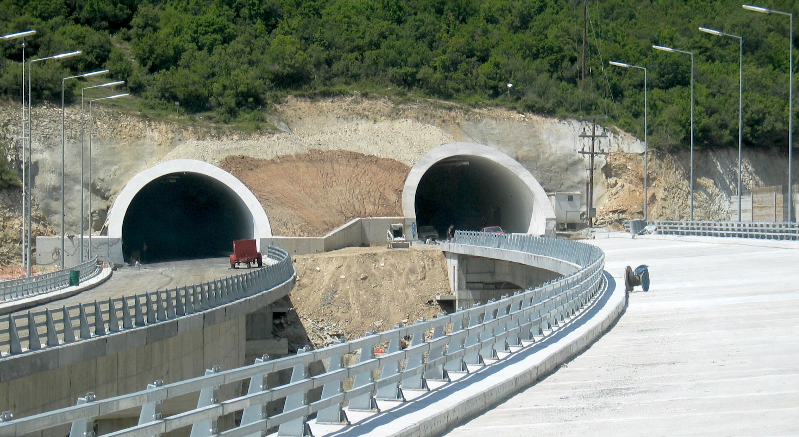
Στο σπίτι
Στον δρόμο

Slide 12
Στο γραφείο…

Slide 13
Είναι απαραίτητη σε πολλές ανθρώπινες δραστηριότητες, από την διατροφή…

Slide 14
Και την παιδεία…

Slide 15
Μέχρι την επικοινωνία…

Slide 16
Και την ψυχαγωγία

Slide 17
Άρα η Τεχνολογία σχετίζεται με την ανθρώπινη δραστηριότητα, και την προσπάθεια του ανθρώπου να επιλύσει τα πρακτικά προβλήματα διευκολύνοντας την καθημερνή ζωή του.

Slide 18
2) ΣΧΕΣΗ ΤΕΧΝΟΛΟΓΙΑΣ ΚΑΙ ΕΠΙΣΤΗΜΗΣ

Slide 19
Πολλοί άνθρωποι ταυτίζουν την τεχνολογία μόνο με τα μηχανήματα…

Slide 20
Μια ταύτιση εύλογη αλλά όχι αληθινή

Slide 21
Έχει προέλθει από την εύκολη και χειροπιαστή για πολλούς ανθρώπους πραγματικότητα…

Slide 22
Ότι δηλαδή με την πάροδο του χρόνου πολλές κοπιαστικές χειρωνακτικές εργασίες

Slide 23
έγιναν ευκολότερες, γρήγορες και πιο παραγωγικές Με την χρήση όλο και περισσοτέρων και πιο σύγχρονων μηχανημάτων

Slide 24
Είναι όμως αλήθεια αυτό;

Slide 25
Ας σκεφτούμε για παράδειγμα την αποστολή ενός διαστημόπλοιου στο φεγγάρι…

Slide 26
και τον περίπατο του ανθρώπου σ’ αυτό που χαρακτηρίζεται σαν κατόρθωμα της σύγχρονης τεχνολογίας.

Slide 27
Θα δούμε όμως να καταρρίπτεται ο ορισμό της τεχνολογίας σαν απλού μηχανολογικού εξοπλισμού

Slide 28
Και αυτό γιατί ενώ χρησιμοποιήθηκε όντως υψηλός τεχνολογικός εξοπλισμός…

Slide 29
Αυτός από μόνος του δεν ήταν ικανός να στείλει τους αστροναύτες στο διάστημα…

Slide 30
και να τους επιστρέψει με ασφάλεια στην γη,

Slide 31
Σίγουρα χρειάστηκε κάτι παραπάνω από εξοπλισμό!!!

Slide 32
Τι ήταν όμως αυτό;

Slide 33
Αρχικά υπήρξε ένας στόχος… Το να περπατήσει ένας άνθρωπος στο φεγγάρι και να επιστρέψει με ασφάλεια στην γη…

Slide 34
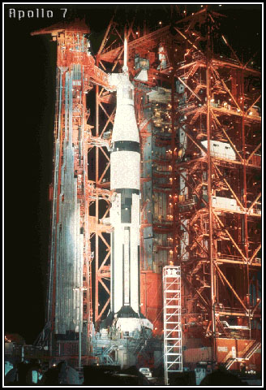
Όπως η κατασκευή πυραύλων…
Ο αρχικός στόχος χωρίστηκε αργότερα σε μια σειρά πρακτικών καθηκόντων,

Slide 35
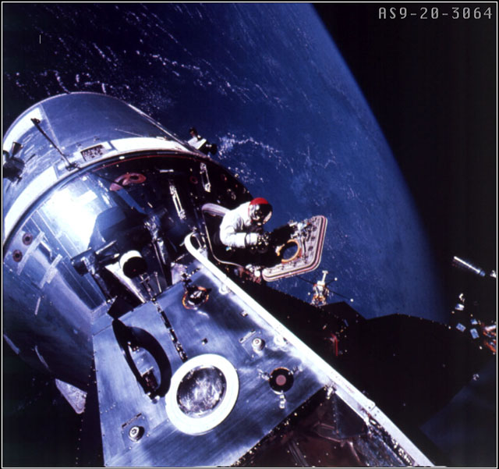
Ο σχεδιασμός και έλεγχος των σεληνιακών οχημάτων κ.λπ.
Η επίτευξη κίνησης σε τροχιά

Slide 36
Όλα αυτά μελετήθηκαν από επιστήμονες…

Slide 37
Όπως Μηχανικοί…

Slide 38
Προγραμματιστές κ.α.

Slide 39
….Οι οποίοι χρησιμοποιώντας τις επιστημονικές τους γνώσεις
Προσπαθούσαν να κατανοήσουν και να ερμηνεύσουν τα φαινόμενα που συμβαίνουν στην φύση και να παράξουν τεχνολογία

Slide 40
Επομένως ο άνθρωπος σαν «εξειδικευμένη επιστημονική γνώση» αποτελεί βασικό παράγοντα στην αλυσίδα της επιτυχίας ενός προγράμματος.

Slide 41
Θα μπορούσαμε λοιπόν να πούμε ότι τεχνολογία είναι η εφαρμογή της «επιστημονικής γνώσης» σε πρακτικά θέματα με την βοήθεια μηχανημάτων
Και επιστήμη ότι είναι το σύνολο των γνώσεων με το οποίο ο άνθρωπος προσπαθεί να ερμηνεύσει τα φαινόμενα που συμβαίνουν στην φύση.

Slide 42
Η επιστήμη συνεργάζεται απαραίτητα με την τεχνολογία και το αντίστροφο – κάθε μία εξαρτάται από την άλλη – σε σημείο που πολλές φορές να είναι δύσκολο να τις ξεχωρίσουμε.
Κάθε τεχνολογική ανακάλυψη δίνει ώθηση στην επιστήμη και κάθε επιστημονική ανακάλυψη βοηθάει στην εξέλιξη της τεχνολογίας.

